Slide 1

Tento materiál byl vytvořen rámci projektu EU peníze školám
Operačního programu Vzdělávání pro konkurenceschopnost
Název školy: |  | Základní škola a Mateřská škola, Hradec Králové, Úprkova 1
Autor: |  | Mgr. Bláhová Eva
Název: |  | VY_32_INOVACE_4A_18_Péče o zdraví
Téma: |  | 4A_PD5.roč.
Datum ověření: |  | VM ověřen dne 22. 5. 2013 v 5.B
Číslo projektu: |  | CZ.1.07/1.4.00/21.3215
Anotace: |  | DUM je určen k výkladu a procvičení učiva. Žáci se seznamují s tématem péče o zdraví. Učí se o správném životním stylu. V závěrečných snímcích učivo upevňují a procvičují.

Slide 2
Péče o zdraví
Chráníme si své zdraví.

Slide 3
Co bychom měli dělat pro správný zdravý vývoj?
Co naopak škodí zdraví?
Ve skupinkách napište odpovědi.
+
-
zdravě jíst
kouřit
pravidelně pít
pít alkohol
pravidelně cvičit
drogy
v noci spát
jíst tučná a mastná jídla
pohybovat se
pít jen sladké limonády a jíst sladkosti

Slide 4
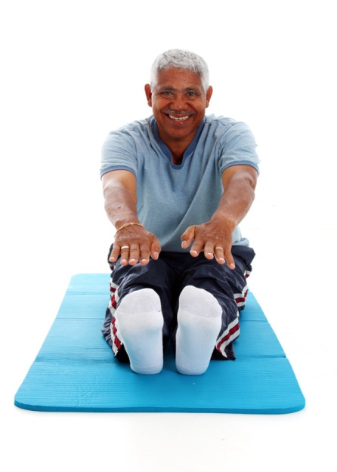
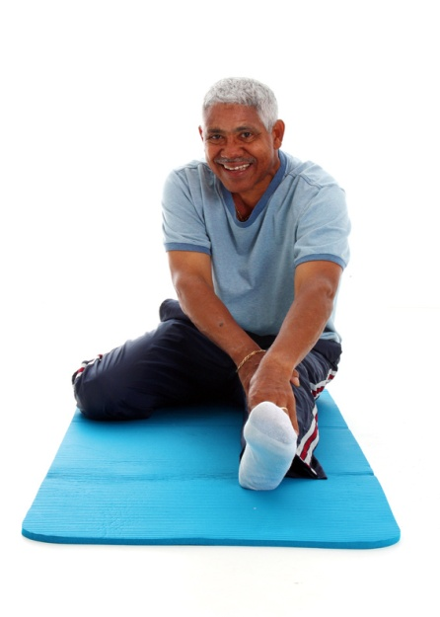
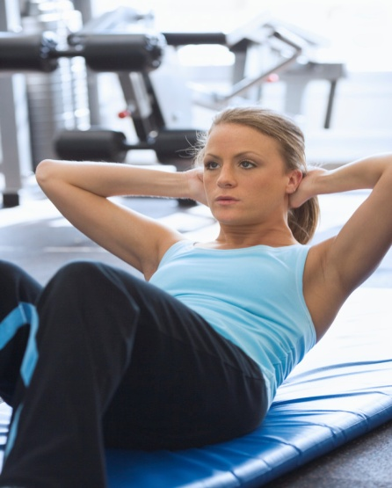
Správné držení těla
cvičení
správné sezení
nošení vhodné obuvi

Slide 5
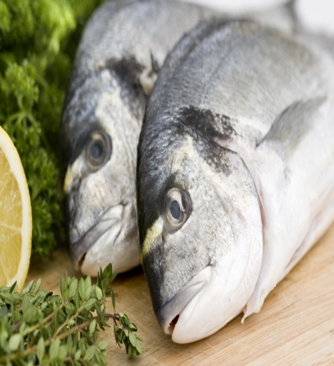
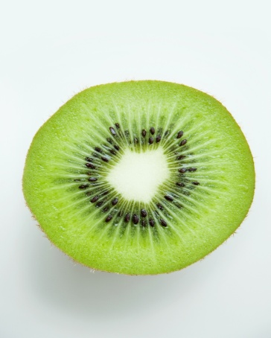
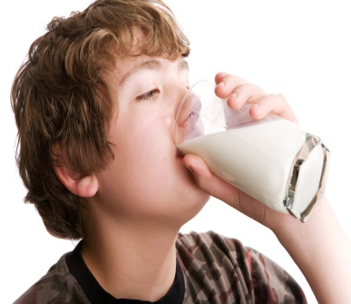
Pravidelný příjem živin a tekutin
Jíst víckrát denně a v malých dávkách.
Nezapomenout na vitamíny a minerály.
Pít hodně! Denně vypít 2 - 3 l.

Slide 6

Péče o zuby
Správně a pravidelně si čistit zuby. Nejméně dvakrát denně.
Navštěvovat zubního lékaře každý půlrok.

Slide 7
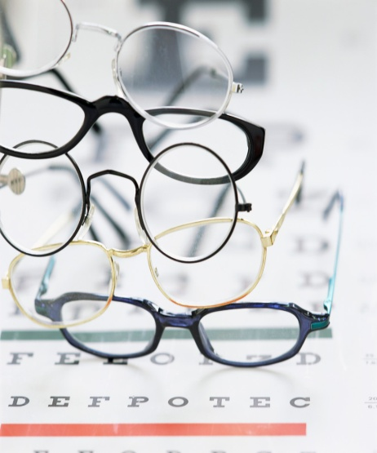
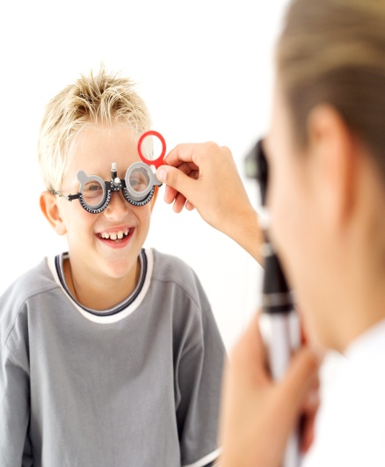
Péče o zrak
Číst, učit se, psát domácí úkoly PŘI SVĚTLE!
Dodržovat vzdálenost při čtení.
Kontrolovat zrak u očního lékaře.

Slide 8
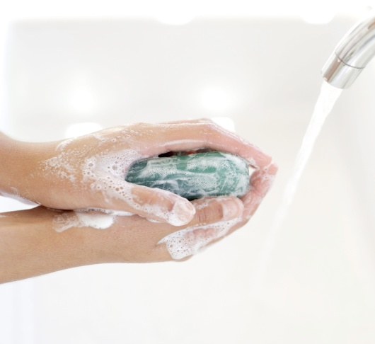
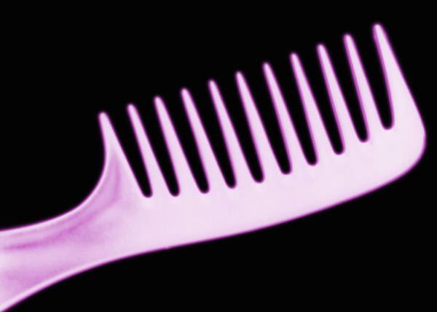
Dodržovat hygienu!
Mýt si ruce mýdlem před KAŽDÝM jídlem!

Slide 9
Spánek
Každý má svůj režim, aby se tělo zregenerovalo, mělo by se spát průměrně 8 hodin denně.

Slide 10

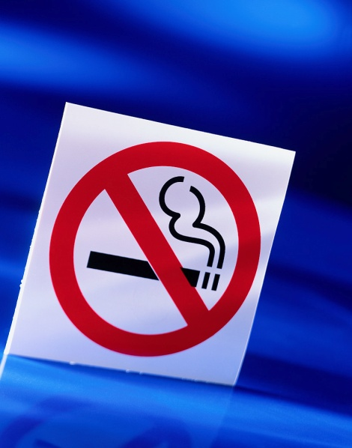

Nekouřit a nepít alkohol
Kouření a alkohol velmi škodí zdraví.
PROČ?
Zabíjí buňky.

Slide 11
Pohyb
Pohyb je pro člověka důležitý, zvláště na čerstvém vzduchu.

Slide 12
Péče o zdraví- opakování
Co je správné?
U každé otázky zapiš ANO či NE, ústně odůvodni.
1) Jíst zeleninu a ovoce.
A
2) Napít se před spaním limonády.
N
3) Ve zpoceném tričku z tělocviku zůstat celý den.
N
4) Mýt si ruce před jídlem.
A
5) Pravidelně sportovat a chodit na procházky.
A
6) Dívat se do noci na televizi.
N
7) Sahat na ulici na neznámé předměty.
N
8) Mít vyvážený jídelníček.
A
9) Nosit batoh na zádech přes obě ramena.
A

Slide 13
Vysvětli rčení.
Ve zdravém těle zdravý duch.

Slide 14
Tento materiál byl vytvořen rámci projektu EU peníze školám
Operačního programu Vzdělávání pro konkurenceschopnost
Použití zdroje: |  | Všechny obrázky jsou použity z galerie Klipart programu Microsoft PowerPoint 2010.
Citace:
Anotace:

